Slide 1
Развивающая предметно-пространственная среда в соответствии с ФГОС. Перспективы развития

Slide 2
ФГОС
3.3.1 Развивающая предметно-пространственная среда - обеспечивает максимальную реализацию образовательного потенциала пространства Организации, Группы, а также территории, прилегающей к Организации или находящейся на небольшом удалении, приспособленной для реализации Программы (далее - участок), материалов, оборудования и инвентаря для развития детей дошкольного возраста в соответствии с особенностями каждого возрастного этапа, охраны и укрепления их здоровья, учета особенностей и коррекции недостатков их развития.

Slide 3
ФГОС
3.3.2. Развивающая предметно-пространственная среда должна обеспечивать возможность общения и совместной деятельности детей (в том числе детей разного возраста) и взрослых, двигательной активности детей, а также возможности для уединения.
3.3.3. Развивающая предметно-пространственная среда должна обеспечивать:
реализацию различных образовательных программ;
в случае организации инклюзивного образования - необходимые для него условия;
учет национально-культурных, климатических условий, в которых осуществляется образовательная деятельность; учет возрастных особенностей детей.
3.3.4. Развивающая предметно-пространственная среда должна быть содержательно-насыщенной, трансформируемой, полифункциональной, вариативной, доступной и безопасной.

Slide 4
ФГОС
3.6.3 Развивающая предметно-пространственная среда - часть образовательной среды, представленная специально организованным пространством (помещениями, участком и т.п.), материалами, оборудованием и инвентарем для развития детей дошкольного возраста в соответствии с особенностями каждого возрастного этапа, охраны и укрепления их здоровья, учета особенностей и коррекции недостатков их развития, приобретение обновляемых образовательных ресурсов, в том числе расходных материалов, подписки на актуализацию электронных ресурсов, подписки на техническое сопровождение деятельности средств обучения и воспитания, спортивного, оздоровительного оборудования, инвентаря, оплату услуг связи, в том числе расходов, связанных с подключением к информационно-телекоммуникационной сети Интернет.

Slide 5
ФГОС
3.3.4. Развивающая предметно-пространственная среда должна быть
Содержательно-насыщенной
Трансформируемой
Полифункциональной
Вариативной
Доступной
Безопасной

Slide 6
1) Насыщенность среды должна соответствовать возрастным возможностям детей и содержанию Программы.
Образовательное пространство должно быть оснащено средствами обучения и воспитания (в том числе техническими), соответствующими материалами, в том числе расходным игровым, спортивным, оздоровительным оборудованием, инвентарем (в соответствии со спецификой Программы).
Организация образовательного пространства и разнообразие материалов, оборудования и инвентаря (в здании и на участке) должны обеспечивать:
игровую, познавательную, исследовательскую и творческую активность всех воспитанников, экспериментирование с доступными детям материалами (в том числе с песком и водой);
двигательную активность, в том числе развитие крупной и мелкой моторики, участие в подвижных играх и соревнованиях;
эмоциональное благополучие детей во взаимодействии с предметно-пространственным окружением;
возможность самовыражения детей.

Slide 7
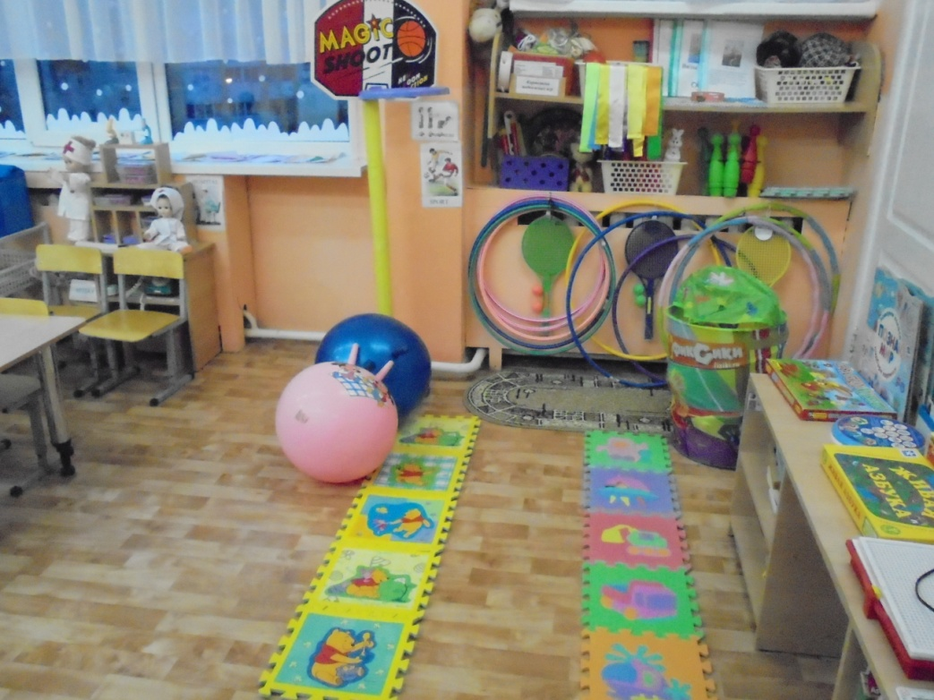
2) Трансформируемость пространства предполагает возможность изменений предметно-пространственной среды в зависимости от образовательной ситуации, в том числе от меняющихся интересов и возможностей детей;

Slide 8
3) Полифункциональность материалов предполагает:
возможность разнообразного использования различных составляющих предметной среды, например, детской мебели, матов, мягких модулей, ширм и т.д.;
наличие в Организации или Группе полифункциональных (не обладающих жестко закрепленным способом употребления) предметов, в том числе природных материалов, пригодных для использования в разных видах детской активности (в том числе в качестве предметов-заместителей в детской игре).
4) Вариативность среды предполагает:
наличие в Организации или Группе различных пространств (для игры, конструирования, уединения и пр.), а также разнообразных материалов, игр, игрушек и оборудования, обеспечивающих свободный выбор детей;
периодическую сменяемость игрового материала, появление новых предметов, стимулирующих игровую, двигательную, познавательную и исследовательскую активность детей.

Slide 9
5) Доступность среды предполагает:
доступность для воспитанников, в том числе детей с ограниченными возможностями здоровья и детей-инвалидов, всех помещений, где осуществляется образовательная деятельность;
свободный доступ детей, в том числе детей с ограниченными возможностями здоровья, к играм, игрушкам, материалам, пособиям, обеспечивающим все основные виды детской активности;
исправность и сохранность материалов и оборудования.

Slide 10
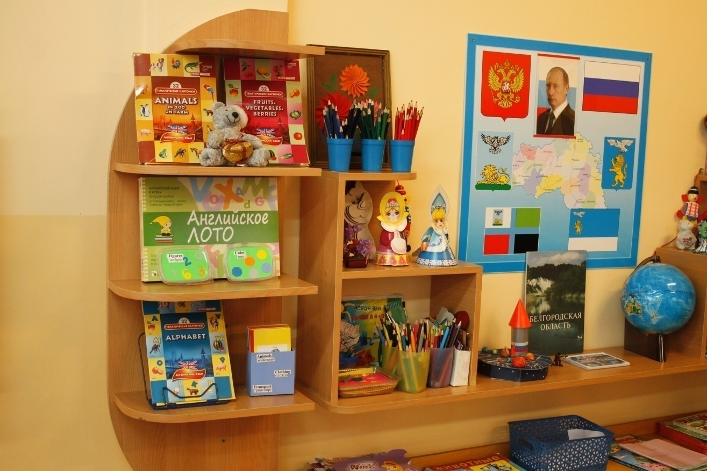
6) Безопасность предметно-пространственной среды
предполагает соответствие всех ее элементов требованиям по обеспечению надежности и безопасности их использования.

Slide 11
Принципы построения развивающей среды
принцип дистанции, позиции при взаимодействии;
принцип активности, самостоятельности, творчества;
принцип стабильности, динамичности;
принцип комплексирования и гибкого зонирования;
принцип эмоциогенности среды, индивидуальной комфортности и эмоционального благополучия каждого ребёнка и взрослого;
принцип сочетания привычных и неординарных элементов в эстетической организации среды;
принцип открытости – закрытости;
принцип учёта половых и возрастных различий детей.

Slide 12
Варианты построения развивающей среды
Зонирование пространства осуществляется мобильными средствами – расстановкой мебели и оборудования.
Использование помещения раздевалки.
Один из основных факторов, определяющих возможность реализации принципа активности – создание игровой среды, обеспечивающей ребёнку возможность двигаться.

Slide 13
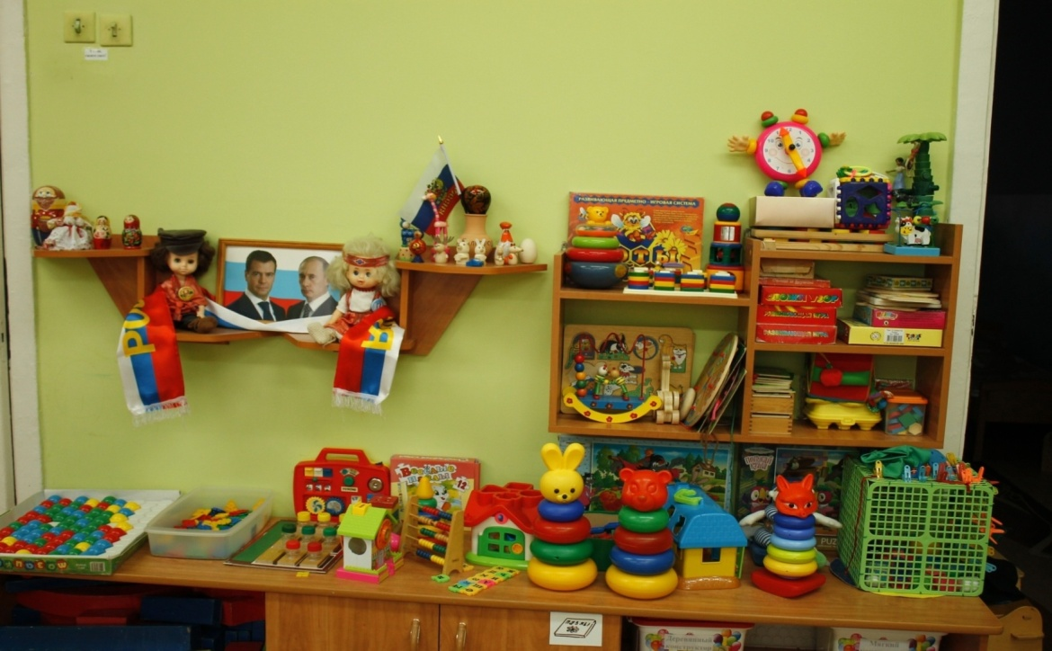
Основной задачей раннего развития ребенка в 2-3 года является развитие сенсорики, мелкой моторики и координации движений.

Slide 14
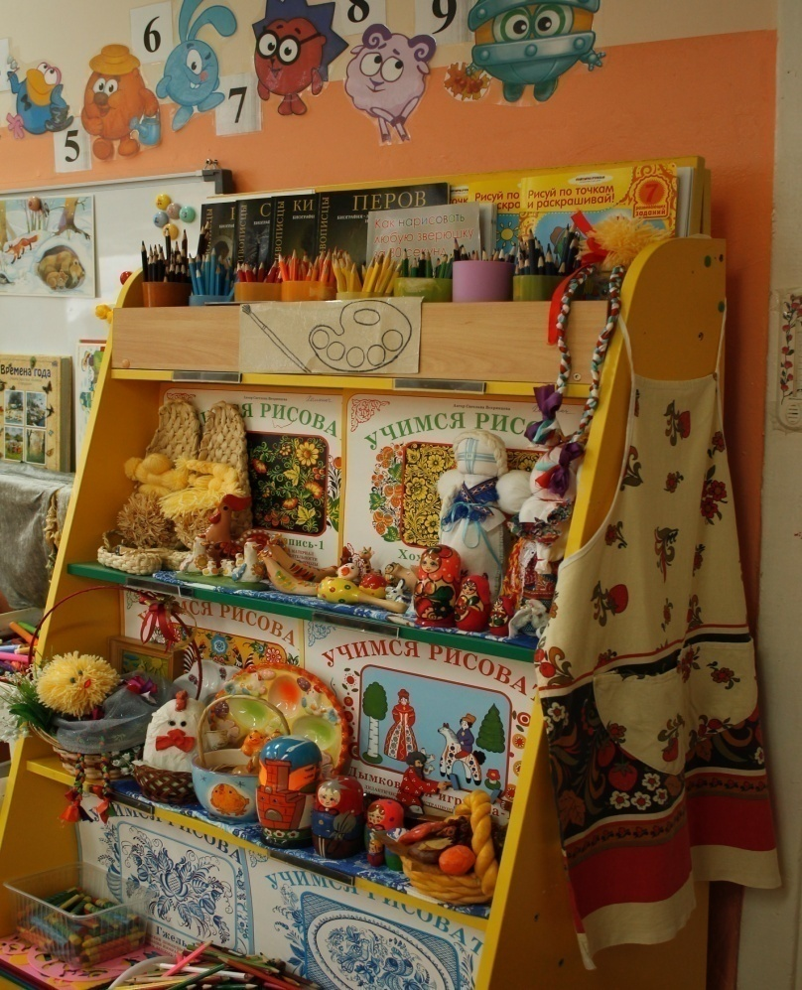
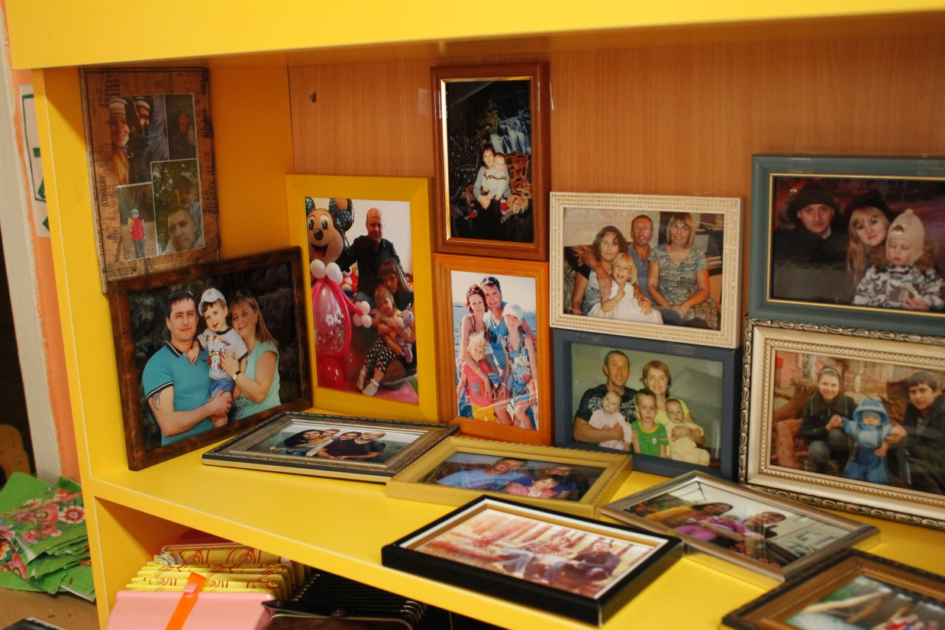
Приобщение детей к истокам русской народной культуры
Формирование интереса у детей и родителей к семье, и ее истории

Slide 15
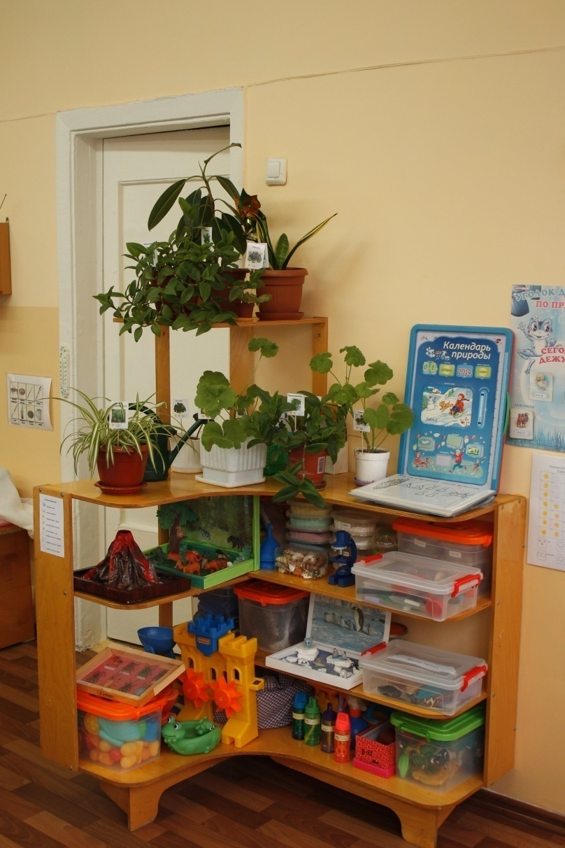
Отличительная особенность подготовительной к школе группы наличие центра экспериментирования

Slide 16
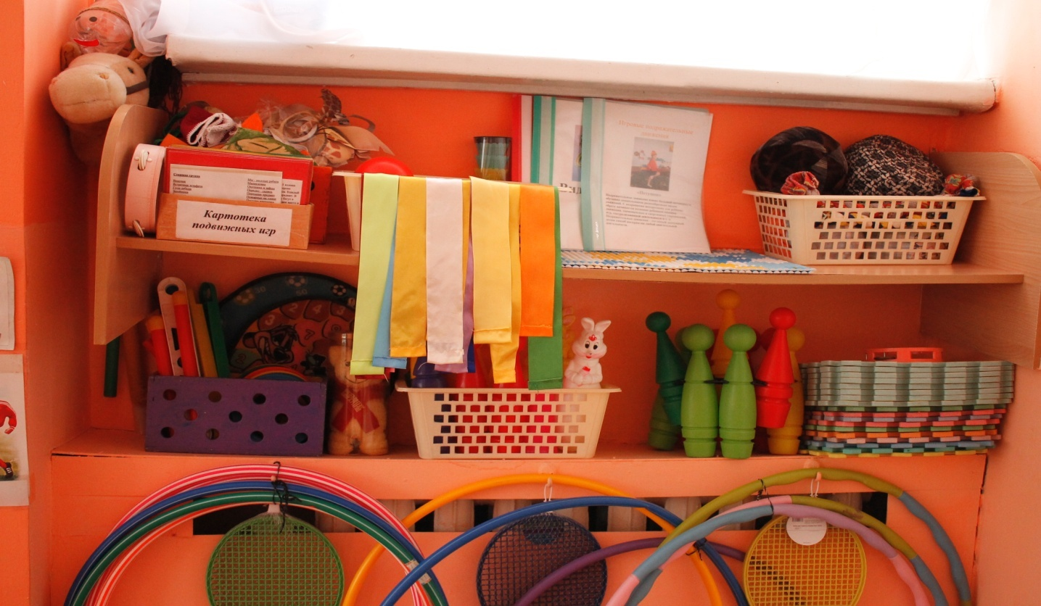
Двигательная активность - основа формирования физкультурно - оздоровительной деятельности

